Slide 1


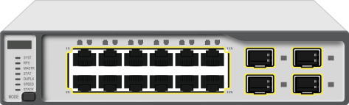


WWW
Un établissement est doté du réseau équipant la salle 10.
Il souhaite se doter d’une seconde salle à l’autre bout de l’établissement.
Parmi les 4 solutions proposées, ci-après, laquelle préconiser ?
Serveur
Switch
Élève 11
Élève 12
Élève 21
Élève 22
Salle 10
Salle 20

Slide 2
WWW
SOLUTION 1 :
Cette solution n’est pas possible car en général les serveurs n’ont que deux prises réseaux. Dans ce cas, on ne peut pas y brancher un second switch.
Serveur
Switch
Switch
Élève 11
Élève 12
Élève 21
Élève 22
Salle 10
Salle 20

Slide 3
WWW
SOLUTION 2 :
Cette solution nécessite d’utiliser autant de câbles que d’ordinateurs à relier. Elle n’est pas conseillée.
Serveur
Switch
Élève 11
Élève 12
Élève 21
Élève 22
Salle 10
Salle 20

Slide 4
WWW
SOLUTION 3 :
Cette solution fonctionne.
Serveur
Switch
Switch
Élève 11
Élève 12
Élève 21
Élève 22
Salle 10
Salle 20

Slide 5
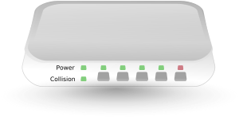
WWW
SOLUTION 4 :
Cette solution fonctionne. Un hub ethernet agit uniquement comme une « multiprise ».
Serveur
Switch
Hub
Élève 11
Élève 12
Élève 21
Élève 22
Salle 10
Salle 20

